Slide 1



INVESTICE DO ROZVOJE VZDĚLÁVÁNÍ
Nové modulové výukové a inovativní programy - zvýšení kvality ve vzdělávání
CZ.1.07/1.1.10/01.0063
Tento projekt je spolufinancován Evropským sociálním fondem a státním rozpočtem ČR

Slide 2
LED dioda
Fyzika 9. ročník
Mgr. Miroslav Vašica

Slide 3
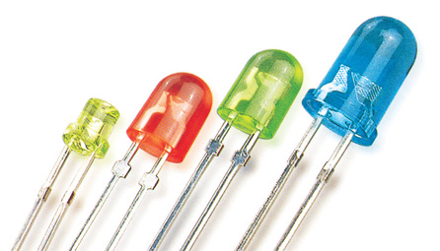
Obsah
Význam slov LED dioda
Výroba LED diody
Bílé světlo LED diody
Rozdíl od žárovky

Slide 4
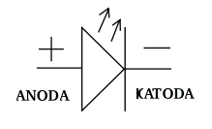
Led dioda
Značení led sdiody
elektroluminiscenční dioda či LED
LED znamená světlo vyzařující dioda
LED dioda je elektronická polovodičová součástka obsahující přechod P-N.

Slide 5
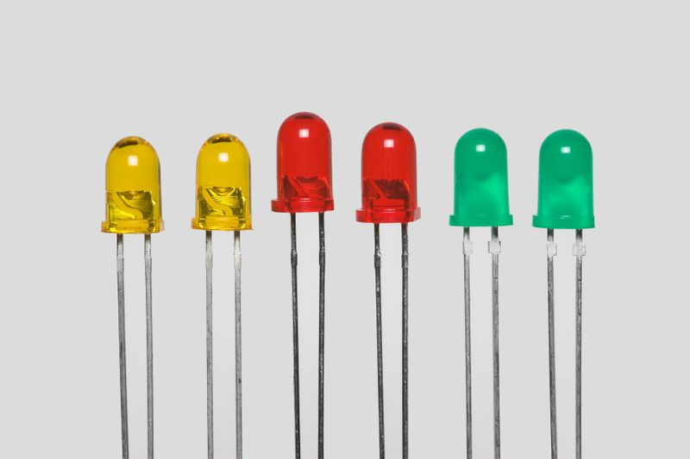
Výroba LED diody
Různé diody
LED diody jsou vyráběny s pásmy vyzařování od skoro ultrafialových, přes různé barvy viditelného spektra, až po infračervené pásmo
Poměrně dlouho trval vývoj modré LED, na nějž čekal jeden z projektů ploché barevné televizní obrazovky

Slide 6
Bílé světlo LED diody
Z principu funkce LED vyplývá, že nelze přímo emitovat bílé světlo
starší bíle zářící diody většinou obsahují trojici čipů vybíraných tak, aby bylo aditivním míšením v rozptylném materiálu vrchlíku dosaženo vjemu bílého světla
Protože není možné přímo emitovat bílé světlo, pravé bílé
Některé bílé LED emitují modré světlo, část tohoto světla je přímo na čipu luminoforem transformována na žluté světlo a díky míseni těchto barev vzniká bílá LED využívají luminoforu

Slide 7
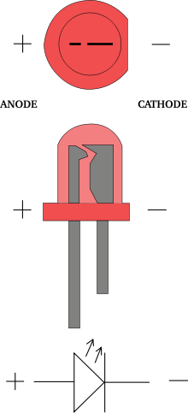
Rozdíl od žárovky
Na rozdíl od žárovek, u kterých nezáleží na polaritě napájecího napětí a jsou schopny tedy pracovat na střídavé napětí, LED zapojené nesprávným způsobem nepracují

Slide 8
Zdroje:
Výukové materiály pro ZŠ
www.google.cz
www.seznam.cz
www.wikipedie.cz

